Slide 1
현장(임상)실습 전
건강검진항목 안내

Slide 2
건강검진 및 예방접종 항목
1. 결핵 (Tuberculosis)
: 최근 1년 이내 흉부 X-ra 판독 결과지 -> ★최근 실습 전 3개월 이내 흉부 X-ray 판독 결과지
2. 수두 (Varicella Zoster, Chicken pox)
: 항체검사결과지 또는 예방접종 증명서 (최근 10년 이내 접종)
3. 홍역, 이하선염, 풍진 (Measles, Mumps, Rubella, MMR)
: 예방접종 증명서 (최근 10년 이내 접종) ,★ 홍역 항체 검사 결과지(음성인 경우 결과지만 제출),
홍역 항체 음성 시 결과지와 예방접종 증명서 (1,2회차 모두접종)
4. B형 간염 (Hepatitis B)
: -항원 검사 결과지
-항체 검사 결과지, 항체 양성 시 (★양성 수치 표시 필요), 항체 음성 시 결과지와 예방접종 증명서
5. A형 간염 (Hepatitis A)
: 항체 검사 결과지, 항체 양성 시 (★양성 수치 표시 필요), 항체 음성 시 결과지와 예방접종 증명서
6. 파상풍 : 예방접종 증명서 (최근 10년 이내 접종)
7. 동계임상 실습 전 인플루엔자 접종
: 예방접종 증명서

Slide 3
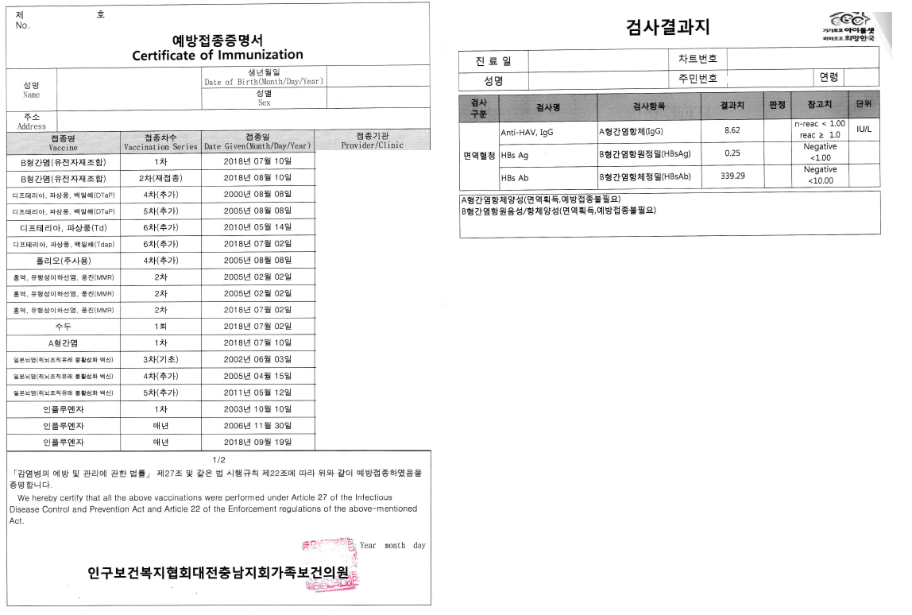
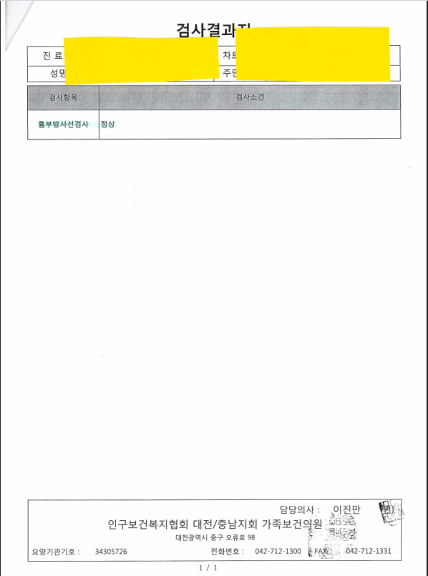

Slide 4


